Slide 1
Domestikace a etika
RNDr. Petra Křížková

Slide 2
Domestikace živočichů
Do značné míry cílevědomý proces adaptace živočichů pro potřebu člověka
  Zvířata krotká
  S méně dokonalými smysly
  S větší variabilitou znaků
  Se zvýšenou rozmnožovací schopností
Poprvé objasnil Charles Darwin:
„Člověk napodobuje přírodu eliminací znaků nevhodných a naopak znaky a vlastnosti člověku prospěšné množí.“

Slide 3
Jak šel čas..
Před 50 tis. lety byl člověk lovec a sběrač
Intenzivnější využívání potravních zdrojů → sledování nároků živočichů na jejich růst a množení
15 -10 tis let zpět
  Přechod z kočovného života na usedlý
  První pokusy o pěstování rostlin
  První pokusy chovu zvířat

Slide 4
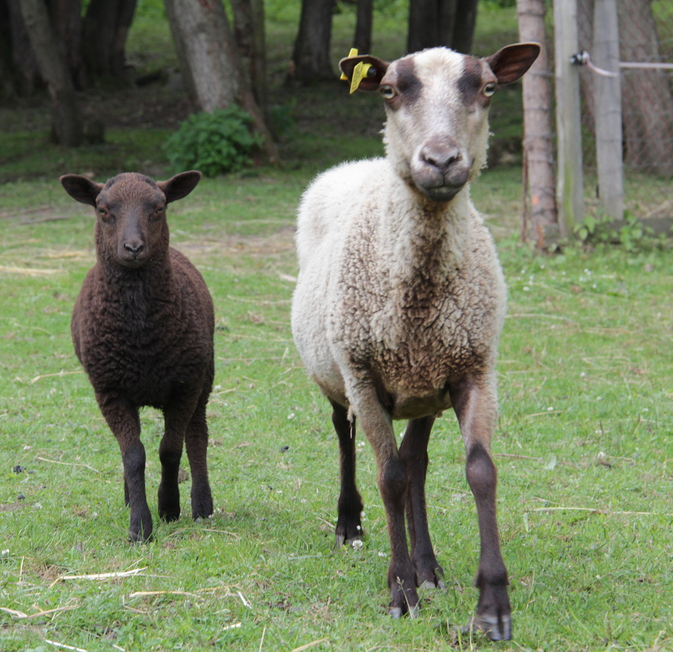
Chtě nechtě..
Samovolná domestikace
  Druh žijící v těsném kontaktu
  Druh těží z lidské činnosti
  Hlavní motivace nebyla materiálová
  (kočka, pes, holub)
Násilná domestikace
  Častější
  Záměrný odchyt, množení a chov v zajetí
  Užitek potravní, bojový, dopravní, obdělávání půdy (tur, prase, kůň, buvol, drůbež)

Slide 5
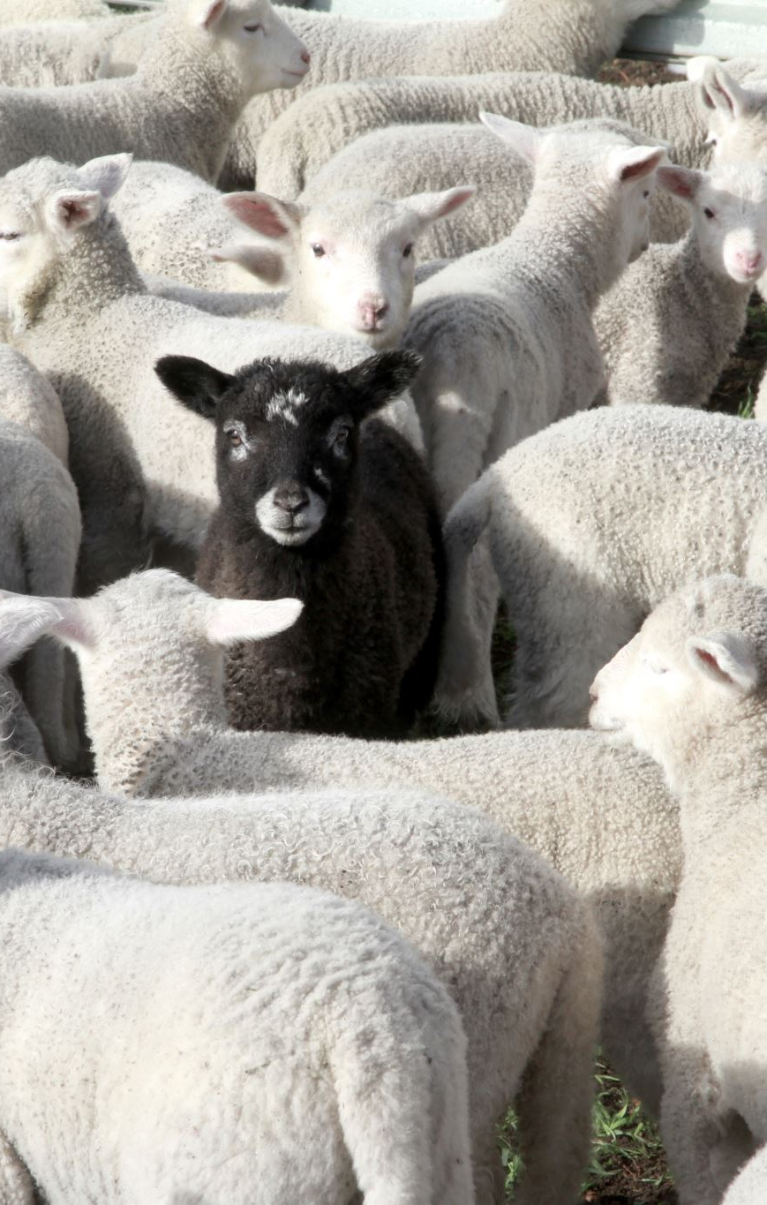
Domestikace nyní
Není ukončena - různý stupeň osvojení (farmy jelenů, norků)
Hospodářské zvíře
  chované pro hospodářský užitek (potrava, práce)
Domácí zvíře
  s člověkem pod „jednou střechou“
  zájmovým chovem
  nesleduje přímý hospodářský užitek
domácí zvíře X hospodářské zvíře
ekonomický zájem (množírny) objekt zájmového chovu
(atraktivita plemen, vzácnost)

Slide 6



Co všechno jsme si podrobili…
savci – kůň, osel (mula, mezek); skot a příbuzné druhy - bali, gayal, jak, buvol, bizon; ovce; koza; prase; velbloud, lama, alpaka; sob, jelen, daněk, muflon; králík, kapybara, morče, laboratorní myš a potkan, křeček, nutrie; pes, kočka; liška, norek, činčila
kur, kachna, husa, krůta, perlička, holub, pštros, papoušek, kanár, páv
hlemýžď, bourec morušový, včela, pakobylka, šváb ; ryby, obojživelníci, hadi

Slide 7
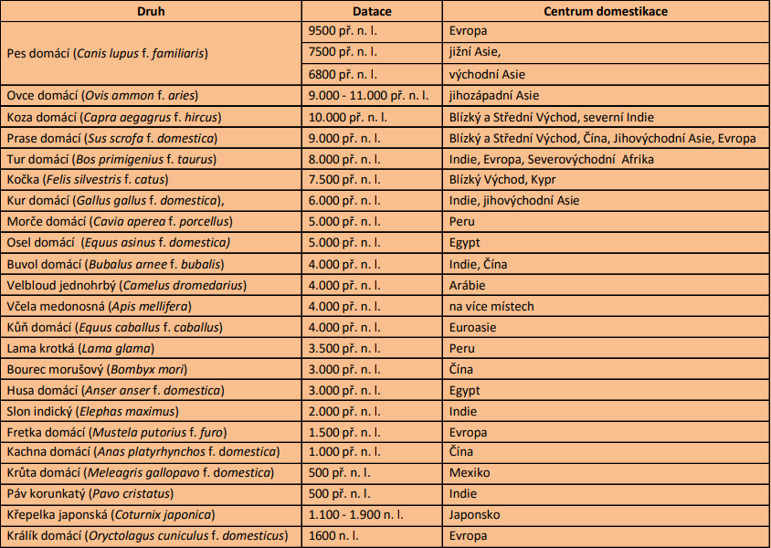

Slide 8
Nevýhody
izolace od divokého druhu a držení v rozličné koncentraci
změny v rozmnožování a životaschopnosti (zhoršování generační odolnosti vůči nemocem) → nutná péče člověka
oslabování některých instinktů (např. péče o potomstvo)
užitkovost je pro organismus zátěží – stresem
přežívají jedinci, kteří by ve volné přírodě nepřežili → množení „vadných“ jedinců

Slide 9
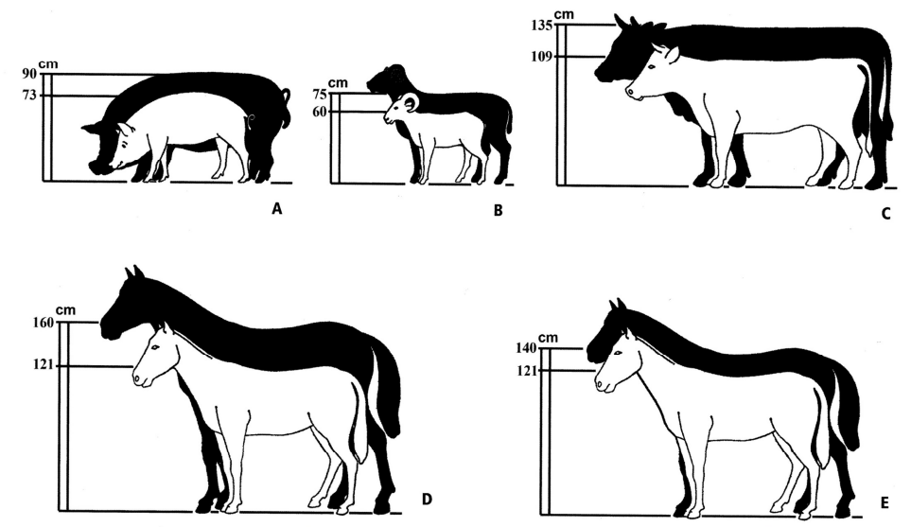
Změny
Domestikace = přizpůsobení zvířat podmínkám prostředí
I přes změny jsou domestikovaná zvířata schopna života ve volné přírodě, avšak nikdy nedojde k návratu na původní úroveň
domestikace je nevratný proces
Změny:
Morfologické
Fyziologické
Etologické

Slide 10
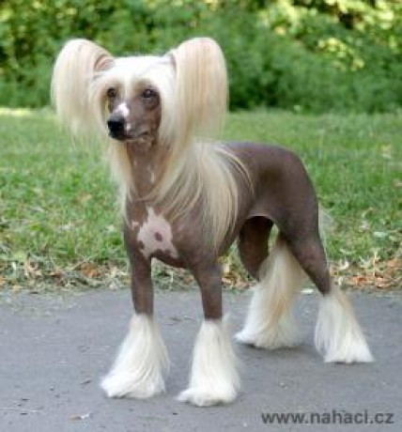
Morfologické
změna zbarvení
  bílé zbarvení, odstíny, strakatost, pruhování
změny osrstění
  prodloužení, zkrácení či úplná absence
změny kůže
  laloků, záhybů, klopení uší (u králíků, ovcí, koz, psů)
změny velikosti těla
  trpasličí (nanismus) nebo obří (gigantismus) růst
  zkrácení končetin (brachymelie) – např. u jezevčíka
změna lebky
  zkrácení obličejové části (brachycefalie)

Slide 11
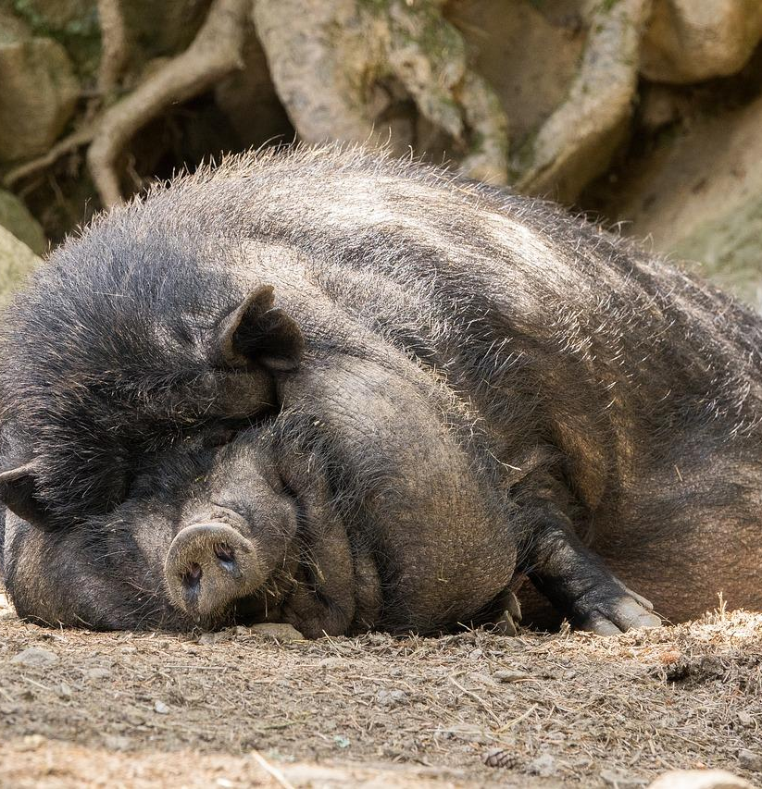
Fyziologické
Dřívější pohlavní dospělost
Rodí se více mláďat a častěji
Produkce mléka – mnohonásobně vyšší
než potřebuje mládě, mění se tvar
mléčné žlázy a prodlužuje se doba laktace
Zvýšená výkrmnost – větší objem a délka střeva,
nižší hmotnost srdce, jater a sleziny
Zvýšená výkonnost dýchacího ústrojí a cévního aparátu – dostihoví koně

Slide 12
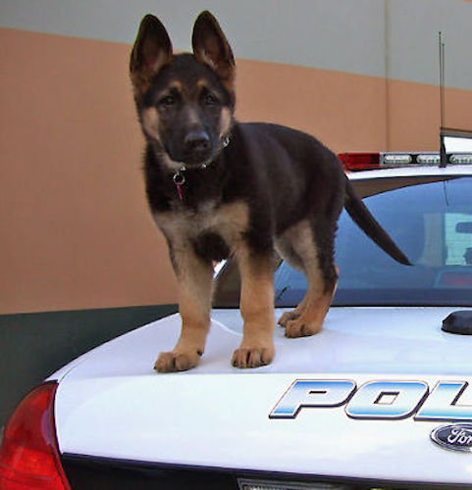
Etologické
CNS – omezení využívání pohybového a smyslového aparátu a redukci mozku a některých funkčních částí CNS (snížení aktivity, ostražitosti)
Redukovaná schopnost samostatně řešit problém (šelmy)
Zvýšená cvičitelnost (chování na přání za pamlsek)
Biorytmy – např. prasata původně noční živočichové
Polygamie – některé typické monogamní druhy (husy) se mění na polygamní

Slide 13
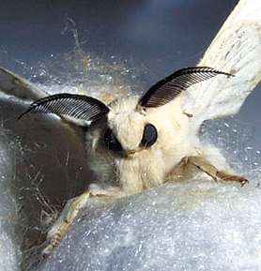
Včela a bourec
„Až vymřou včely, lidé je přežijí o 4 roky.“ Albert Einstein
Včela medonosná (Apis mellifera)
  Před 5 tis. lety (pravděpodobně Egypt)
  Úly, med; divoká včelstva vymřela
  8 virů, včelí mor, kleštík včelí, plísně a bakterie
Bourec morušový (Bombyx mori)
  Čína před 4 tis. lety
  Závislý na člověku, divoký vymřel
  Ztráta schopnosti létat

Slide 14
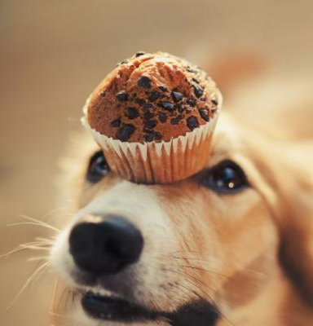
Pes domácí
(Canis lupus f. familiaris)
Nejméně před 14 tis. lety
S vlky plodné potomstvo
Lov, ochrana, sport, asistence, věda
Návrat do přírody – pes dingo
Většina plemen vyšlechtěna až v 19. stol

Slide 15
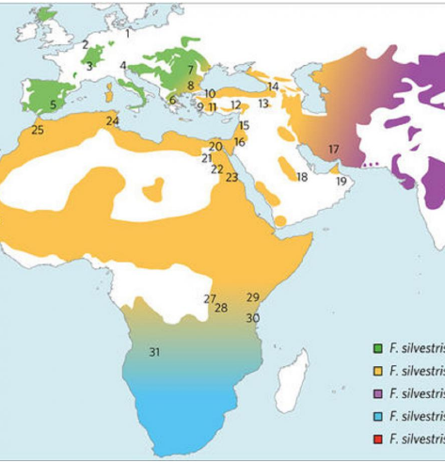
Kočka domácí
(Felis silvestris f. catus)
Z kočky plavé
Kočky se domestikovaly samy – tam kde jsou lidi jsou i myši
První příklad biologického boje proti škůdcům
Rozšíření již ve starověku (lodě)
Domestikace dobrovolná a jen částečná (autonomie)
„Aktuálně je celosvětově ohroženo 596 druhů obratlovců působením invazních savčích predátorů, mezi nimiž dominují kočky, potkani, psi a prasata [2], samotné kočky ohrožují vyhynutím 367 z nich. Kočky jako jediná či primární příčina dosud způsobily vyhynutí 40 druhů ptáků, 21 druhů savců a dvou druhů plazů.“
MňAustralská polízanice - Časopis Vesmír (vesmir.cz)
Mezinárodní společnost „Kočka“ - Časopis Vesmír (vesmir.cz)

Slide 16
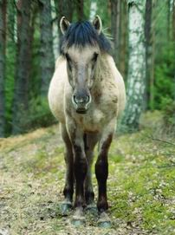
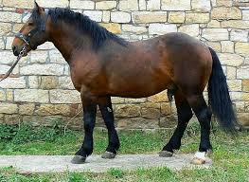
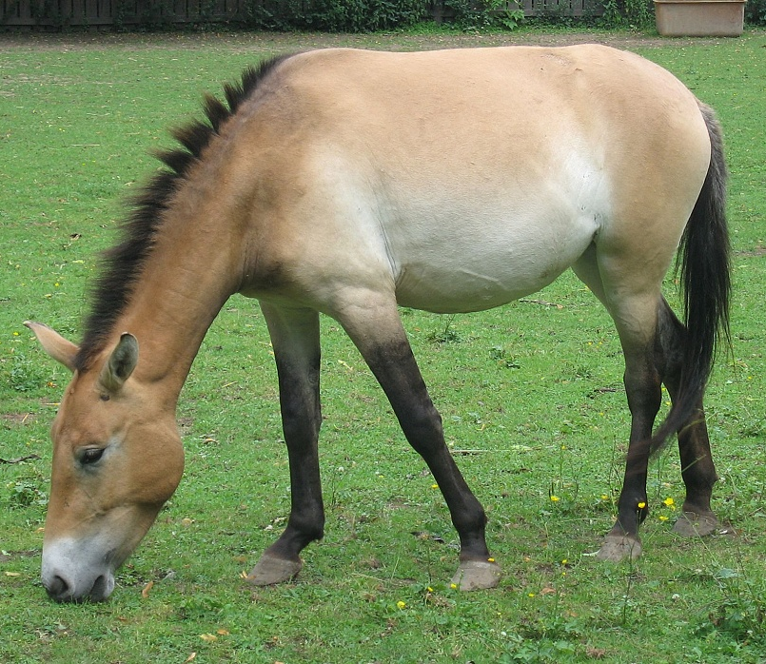
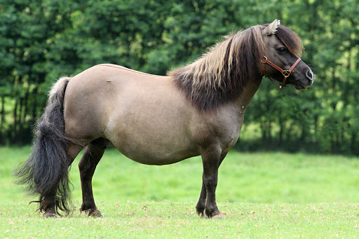
Kůň domácí
(Equus caballus)
Blízký východ před 4 tis. lety
Původně pro maso
Od 500 př. n. l. prostředek dopravy, obchodu a válek
  Kůň Převalského
  Tarpan
  Těžký západní kůň
  Malý severský kůň
„Podle aktuálních údajů jsou všichni dnešní domácí koně potomci ponto-kaspických koní linie DOM2, pocházejí z jedné domestikační události a mají monofyletický původ. Patří sem tudíž všechna dnešní plemena...“
https://vesmir.cz/cz/casopis/archiv-casopisu/2023/cislo-1/kun-clovek.html

Slide 17
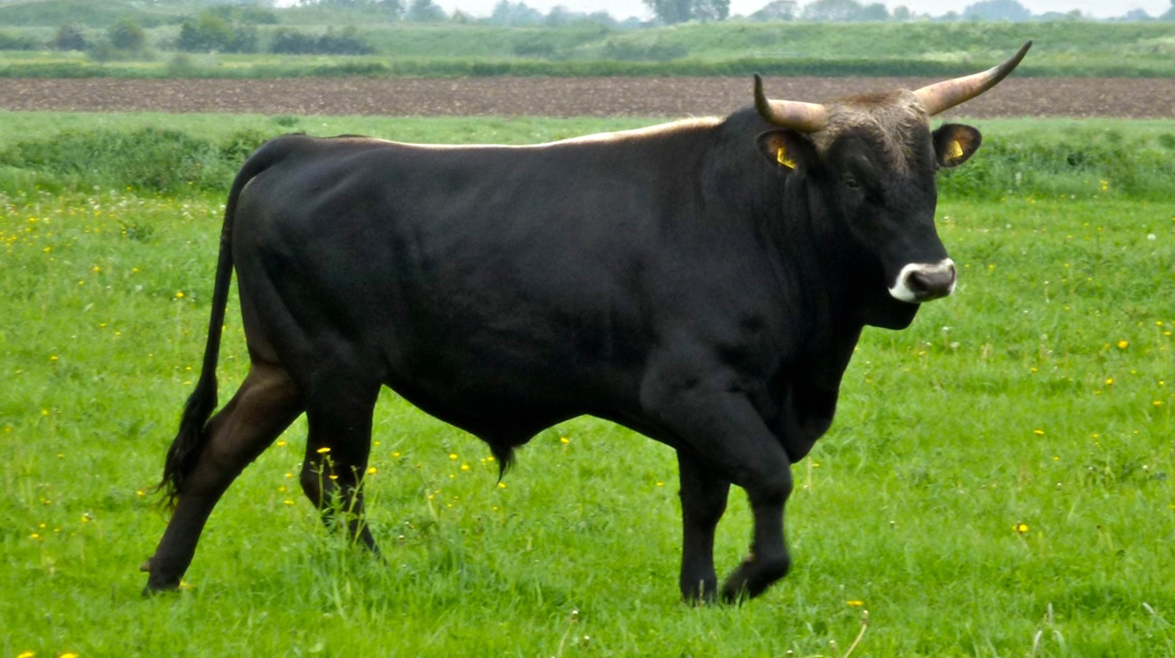
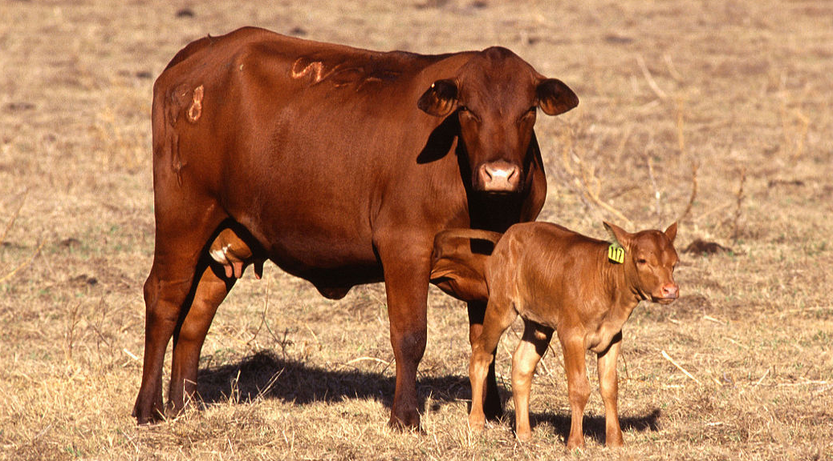
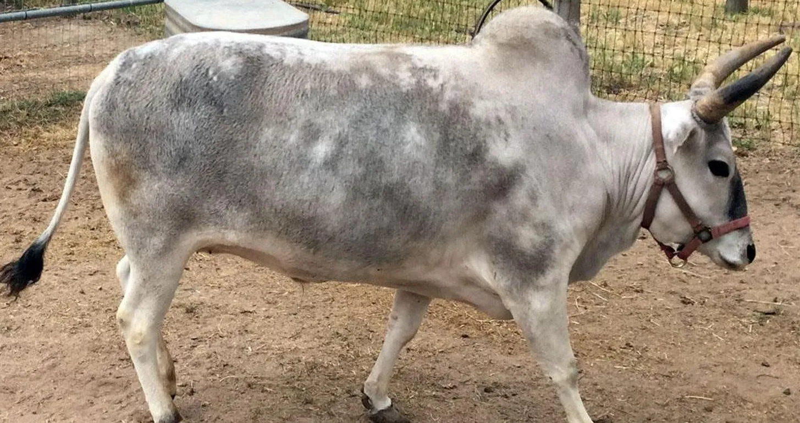
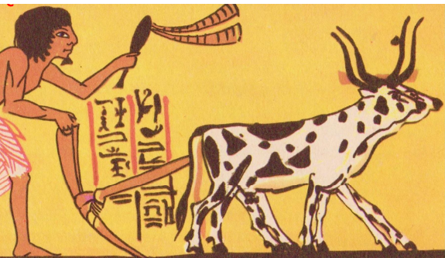
Tur domácí
(Bos primigenius f. taurus)
Vyhynulý pratur - dva poddruhy – zebu a tur
Před 10 tis. lety (Eurasie, severní Afrika)
Ekonomicky důležitý druh

Slide 18
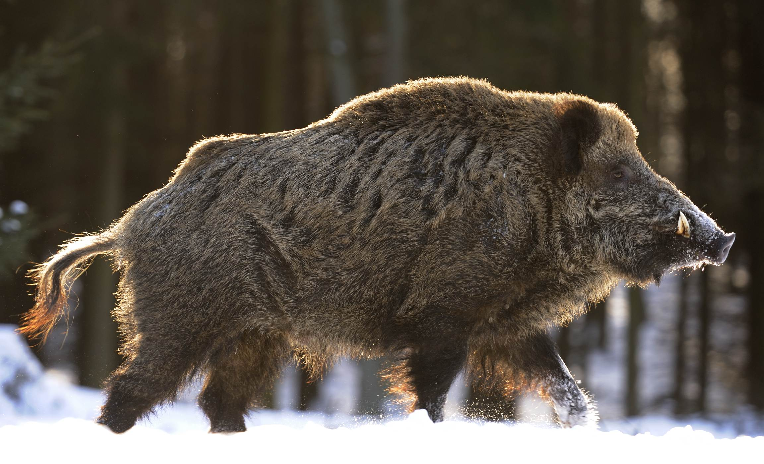
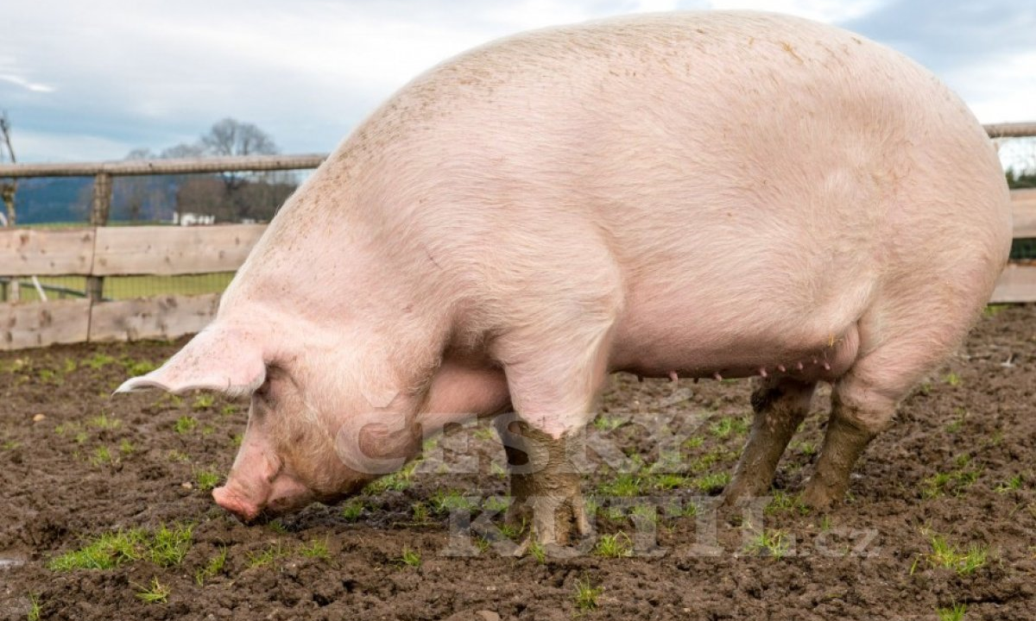
Prase domácí
(Sus scrofa f. domestica)
Před 8 tis. lety v Indii
Předkem prase divoké
Zdroj masa
Zvířecí model v medicínských aplikacích

Slide 19
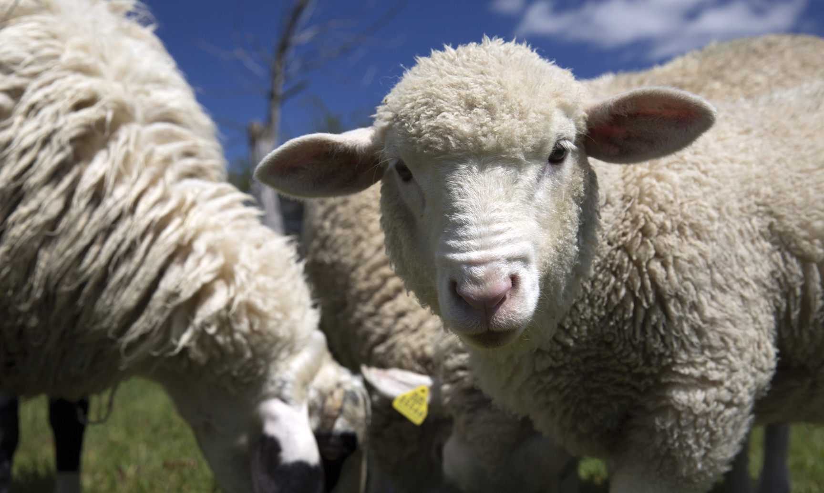
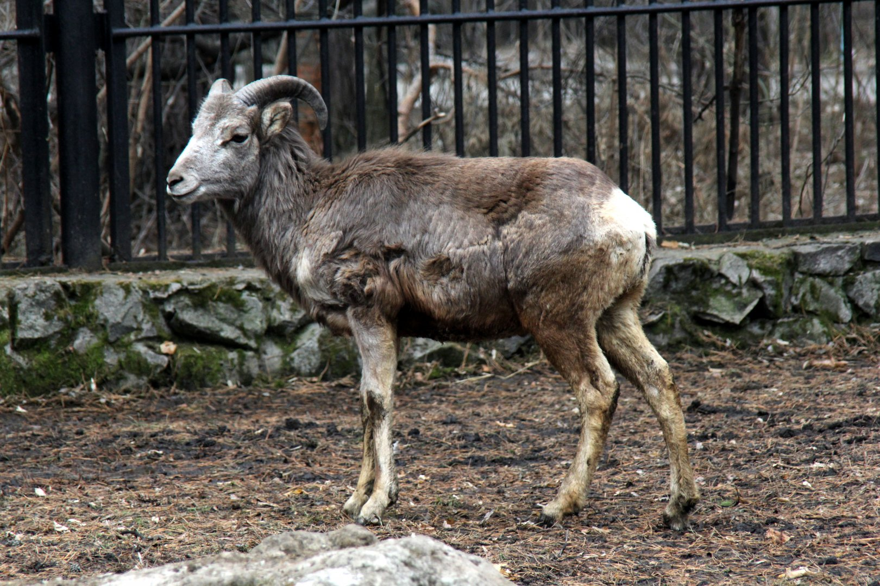
Ovce domácí
(Ovis ammon f. aries)
Původ není zcela jistý a objasněný
Před 9 tis. lety na blízkém východě
Předkem je pravděpodobně ovce středoasijská
Zdroj vlny, masa, mléka

Slide 20
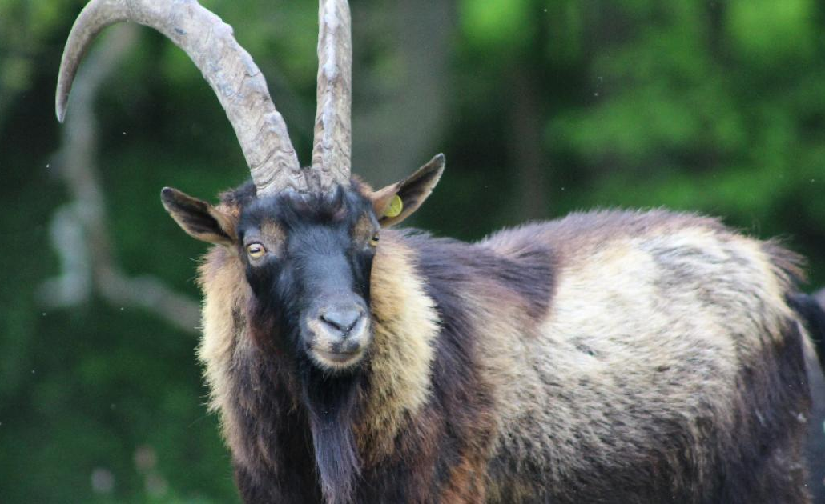
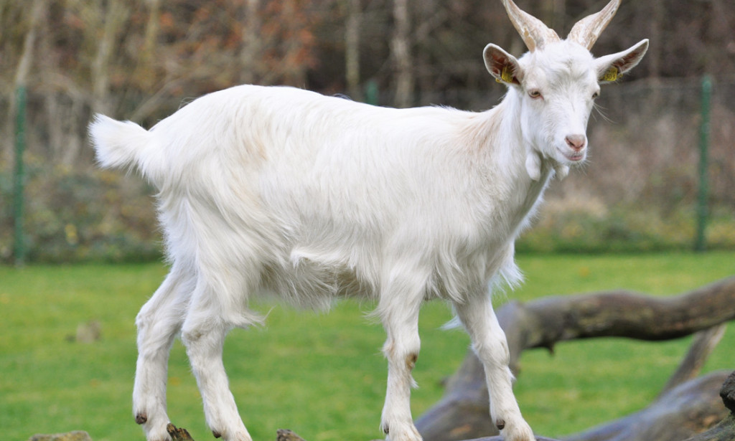
Koza domácí
(Capra aegagrus f. hircus)
Před 10 tis. lety v Íránu
Předek koza bezoárová
Velice přizpůsobivá podmínkám
Maso, mléko, kůže

Slide 21
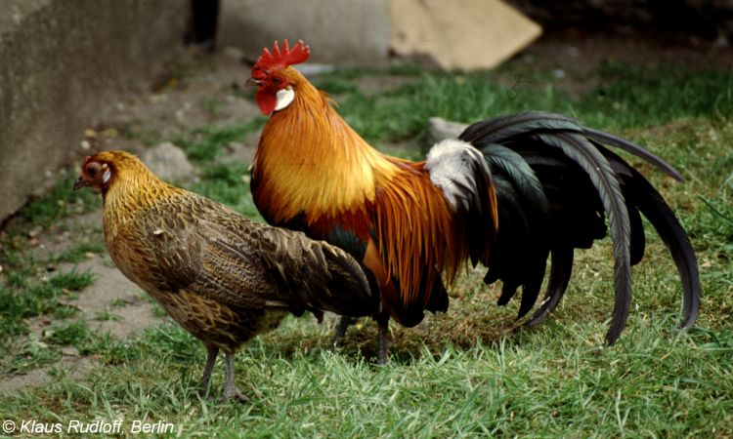
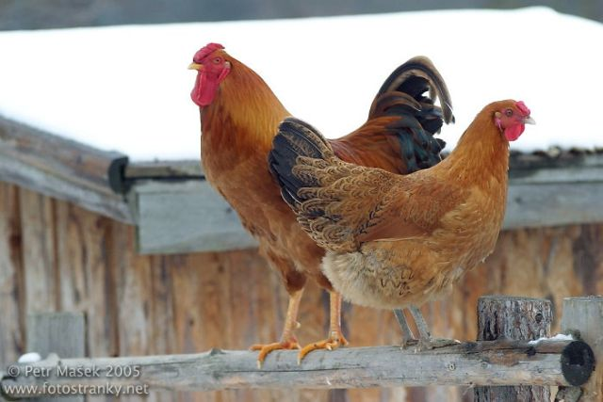
Kur domácí
(Gallus gallus f. domestica)
Nejrozšířenější
5 tis. let v Indii a Číně
Předek kur bankivský
V Asii několik poddruhů
Maso, vejce, peří

Slide 22
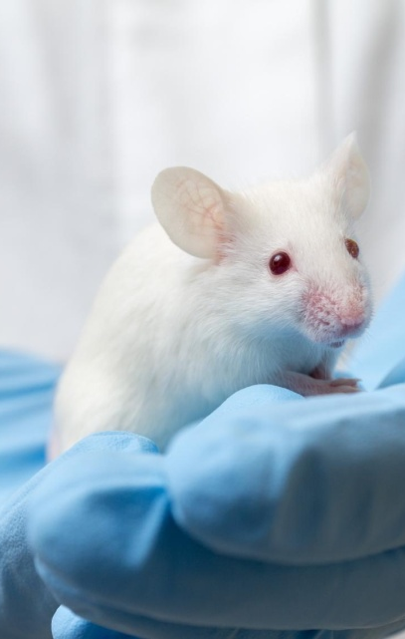
Laboratorní chovy
Nenáročná, snadno množitelná, malá zvířata
Snaha nahradit tkáňovými kulturami, organoidy
Vyhláška
207/2004 Sb. 14. dubna 2004
O ochraně, chovu a využití pokusných zvířat
Změna: 39/2009 Sb.
http://eagri.cz/public/web/ws_content?contentKind=regulation&section=1&id=57803&name=207/2004
Tato fotka od autora Neznámý autor s licencí CC BY-NC-ND

Slide 23
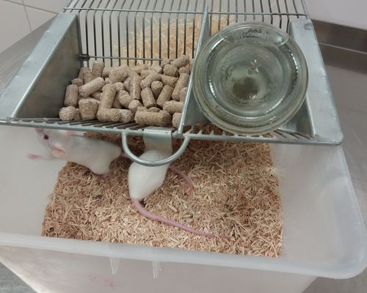
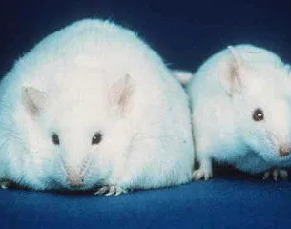
Myš laboratorní
(Mus musculus var. alba)
Nejčastěji používaný model v biomedicíně
Snadná manipulace a levný chov
Osekvenovaný genom (28 000 genů, 99% má ortology u lidí), buněčné linie pro in vitro kultivace
Relativně nenáročný chov v klíckách – podestýlka, voda, granule, náklady cca 40Kč na klícku/týden
Nejnověji se používá křeček zlatý

Slide 24
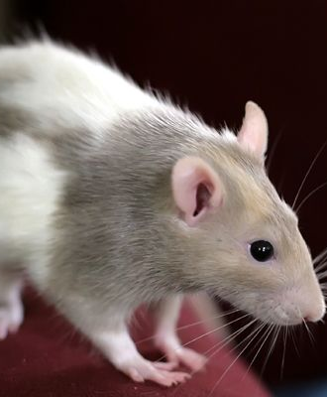
Potkan
(Rattus norvegicus var. alba)
Podobné výhody jako myš, dokonalejší čich a inteligence, odolnější proti infekcím
Testování metabolických poruch, kardiovaskulárních onemocnění, neurologických onemocnění a stresové zátěže
Umí vyčenichat onemocnění u lidí
„Potkan je zvíře chytré a učenlivé, což je užitečné pro sledování poruch paměti, zhoršené schopnosti učení nebo prostorové orientace.“
https://vesmir.cz/cz/casopis/archiv-casopisu/2023/cislo-11/potkani-pomahaji-pri-studiu-alzheimerovy-nemoci.html
https://www.idnes.cz/technet/veda/potkani-krysy-mysi-ridi.A191023_153010_veda_mla
https://www.youtube.com/watch?v=7g2rxtWu_FM&t=131s

Slide 25
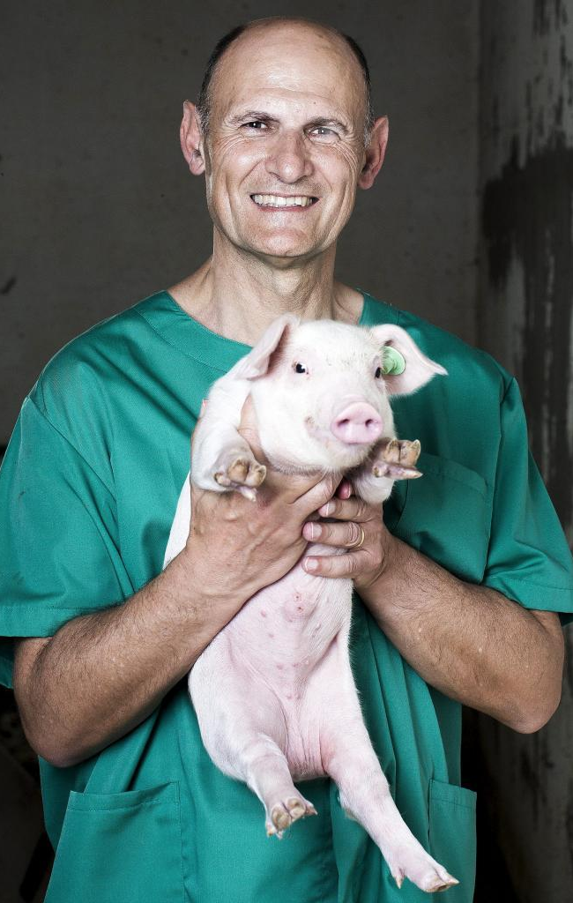
Prase
Podobná anatomie i fyziologie s člověkem
Výzkum cévních a neurodegenerativních onemocnění
Využití pro xenotransplantace, testování léčiv, genetické úpravy
Finanční náročnost, etická otázka, riziko infekcí
https://vesmir.cz/cz/on-line-clanky/2023/12/ledviny-pro-transplantaci-narostou-praseti.html
https://vesmir.cz/cz/casopis/archiv-casopisu/2022/cislo-7/imunologicka-uskali-xenotransplantaci.html
https://www.youtube.com/watch?v=7tG8NH8fIdg - přednáška Jaroslava Petra

Slide 26

Další modelová zvířata
Morče – bakteriologie a sérologie
Pes – sérologie, imunologie
Králík – vedlejší účinky léků
Octomilka – genetické výzkumy
Kůň – protitetanové sérum
Makak – imunologie (Rh faktor)
Drápatka – těhotenství
Holubi – testy hormonů a léky na srdce
Zebrafish – vývojová biologie

Slide 27
Etika
Je zvíře méně cenné oproti člověku?
Proč je tak vnímáme?
Proč je pes „důležitější“ než prase?
Proč krávy jíme a koně ne?
Je zvíře s člověkem šťastné?
Kde je hranice?
Je zvíře věc?

Slide 28
Starověk
„Ať lidé panují nad mořskými rybami a nad nebeským ptactvem, nad zvířaty a nad celou zemí i nad každým plazem plazícím se po zemi.“ (Genesis 1:26)
„Každý pohybující se živočich vám bude za pokrm;“(Genesis 9:3)
Zvířata se ve Starém zákoně také velice často vyskytují na pozici obětí.

Slide 29
Středověk
Křesťanství
  Posvátnost lidského života, nikoli zvířecího
  Soudy se zvířaty, církevní procesy
Tomáš Akvinský
  Prosazoval soucit ke zvířatům - násilí na zvířatech vede i k násilí ke člověku
František z Assisi
  Morální obhájce všeho živého

Slide 30
Novověk
Člověk je potenciálním bohem a převyšuje ostatní tvory.
Živočichové objektem vědeckého bádání
Vivisekce - veliké množství biologicky a medicínsky relevantních objevů; bolestivá praktika pitvy zvířete zaživa
Jeremy Bentham – zastánce práv zvířat, položil základní otázku: „Mohou zvířata trpět?“

Slide 31
19. století
Počátek uznání práv zvířat
„éra výmluv“ → dodnes
Henry Salt - řeší detailně problematiku zneužívání zvířat a uznání jejich práv
„Zvířata, která spočívají v „omezené svobodě“ mají právo žít svůj přirozený život limitovaný pouze minimální možnou měrou potřebami společnosti. Pokud je z nějakého důvodu musíme zabít, zabijme, a pokud musíme nevyhnutelně způsobit bolest, způsobme ji, ale bez pokrytectví a výmluv. Než ale cokoli z toho uděláme, a to je zásadní, musíme se přesvědčit, zda je náš čin opravdu nezbytný.“

Slide 32
Etika
Filosofická disciplína zkoumající morálku, morální lidské jednání zásady a normy, které uznává společnost
Hodnotí člověka z hlediska dobra a zla
Erazim Kohák († únor 2020)
  Definuje environmentální etiku takto:
  „Soubor zásad a pravidel, která člověku naznačují, jak by se měl chovat ve svém obcování se vším mimolidským světem.“

Slide 33
Právo
Podle zákona o ochraně zvířat proti týrání je zvíře:
„Každý živý obratlovec s výjimkou člověka, nikoliv však plod nebo embryo.“
  Hospodářská zvířata, včetně zvěře
  Zvířata v zájmovém chovu
    Zvířata vyžadující zvláštní pozornost
  Přivlastněné zvíře – ulovené v souladu s předpisy
  Volně žijící zvíře – handicapované i v zajetí
  Pokusná zvířata
„Z etického hlediska jsou naše zákony i praktické zacházení se zvířaty nevyrovnané: zatímco u laboratorních zvířat musí být každý bolestivý zákrok zdůvodněn a pokryt anestetiky či analgetiky, u mnohem většího počtu zvířat chovaných ve stájích jsou i krajně bolestivé zákroky plošně prováděny bez jakýchkoli opatření na zmírnění bolesti.“
https://vesmir.cz/cz/casopis/archiv-casopisu/2018/cislo-5/bolest-hospodarskych-zvirat.html

Slide 34
Právo
„Chovatelem je každá právnická nebo fyzická osoba, která drží nebo chová (dále jen "chová") zvíře nebo zvířata, trvale nebo dočasně, přemisťuje zvíře, nebo obchoduje se zvířaty, provozuje jatky, útulky, záchranné stanice, hotely a penziony pro zvířata nebo zoologické zahrady, provádí pokusy na zvířeti nebo zvířatech anebo pořádá jejich veřejná vystoupení,“
Zakazuje se týrání zvířat.
Zakazují se všechny formy propagace týrání zvířat.

Slide 35
Welfare
Moderní ochrana zvířat pohlíží na „pohodu“ (welfare) zvířat
5 podmínek:
  Odstranění žízně a hladu
  Odstranění příčin vzniku bolesti, nemoci a zranění
  Odstranění příčin nepohody
  Odstranění příčin strachu a deprese
  Vytvoření podmínek pro uskutečnění přirozeného chování

Slide 36
Organizace
Mezinárodní úmluva CITES – o mezinárodním obchodu s ohroženými druhy
IUCN – světový svaz ochrany přírody
WWF – světový fond pro přírodu
PETA – organizace pro zastavení pokusů na zvířatech a jiného zneužívání
WSPA – světová společnost na ochranu zvířat
OIE – světová organizace pro zdraví zvířat
Eurogroup for Animals – organizace pro zlepšení podmínek zacházení se zvířaty v EU
V ČR: SOS Zvířatům, Děti Země, Svoboda zvířat, Nadace na ochranu zvířat

Slide 37
